Slide 1



IBS De Community Verbonden
Begrippen
Stakeholderanalyse
Doelgroepanalyse
Communicatie
IBS Thema
Projectmanagement;
Research;
Communicatie;
Gedragsbeïnvloeding;
Groepsdynamica;
Samenwerken.
IBS Toetsing
Kennistoets​
Projectverslag
STARR reflectie
Week 1 | Week 2 | Week 3 | Week 4 | Week 5 | Week 6 | Week 7 | Week 8 | Week 9 | Week 10

Slide 2
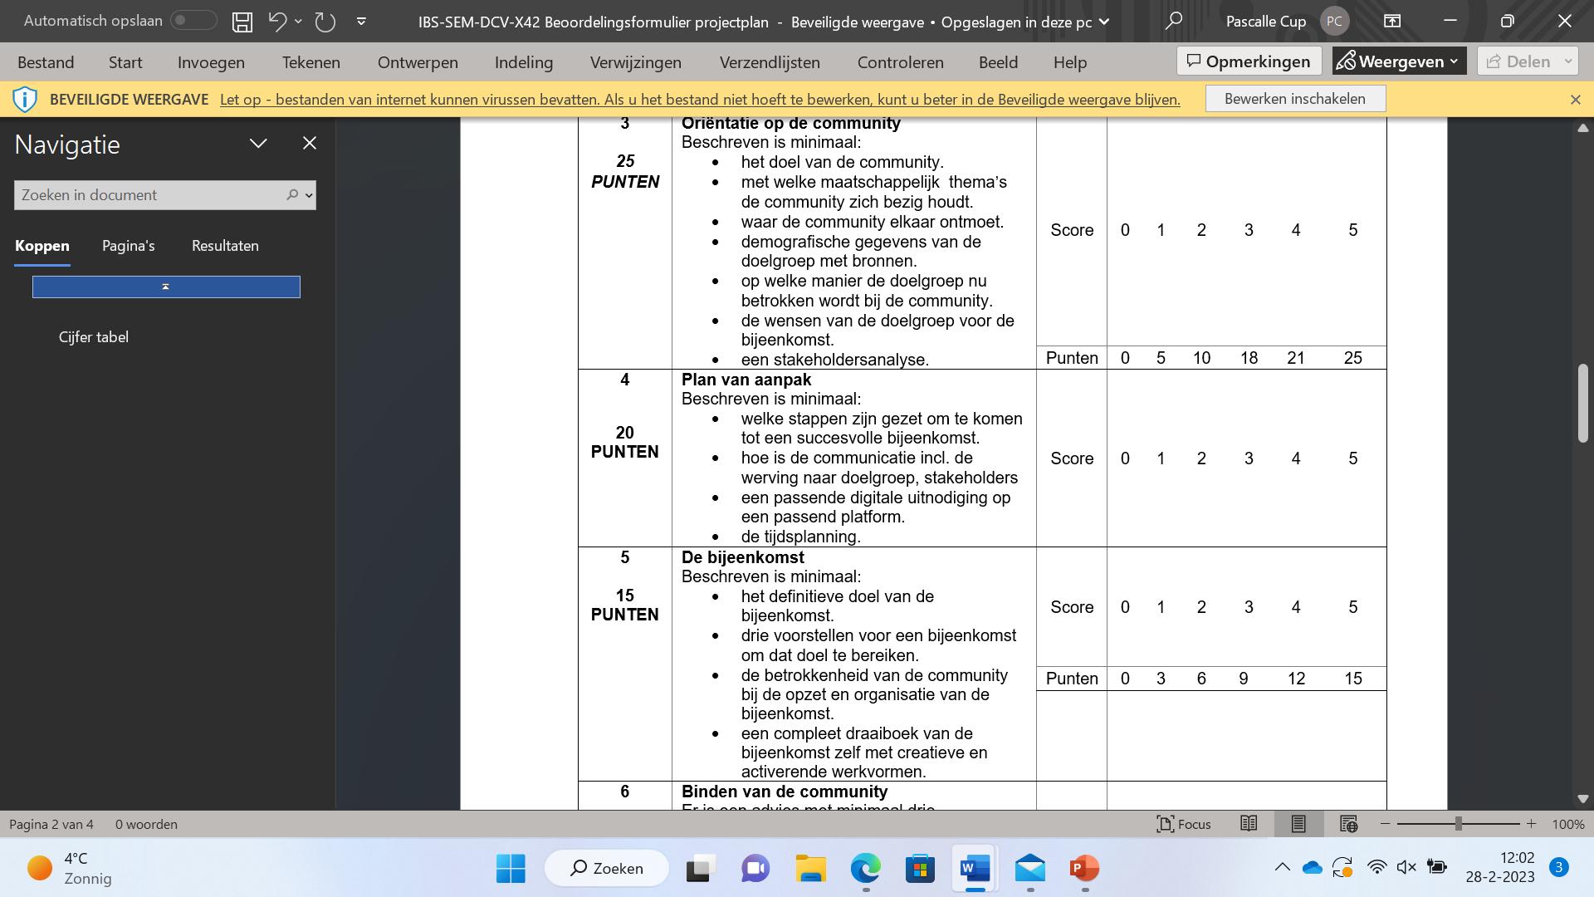
Communicatieplan en werving
Notes:
Koppeling leggen met de les over gedragsbeïnvloeding van vorige week!

Slide 3
Communicatieplan in 8 stappen
Wat is de situatie
Doel
Doelgroep
De boodschap
Check
Welke communicatiemiddelen en kanalen
Communicatieplanning
Communicatie evalueren
Maak een digitale uitnodiging
Maak een analyse van de situatie
Bepaal wat je doel is
Bepaal je doelgroep
Definieer de boodschap
Stel vast wie input kan en wil leveren
Bepaal de communicatiemiddelen en –kanalen
Stel een communicatie planning op
Maak een digitale uitnodiging
Bepaal hoe je gaat evalueren
Deze stappen opnemen in hoofdstuk ‘het plan van aanpak’.

Slide 4
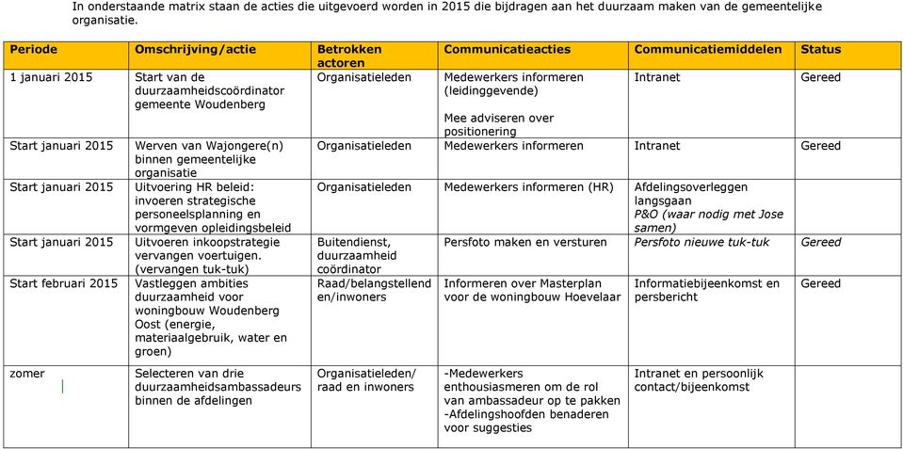
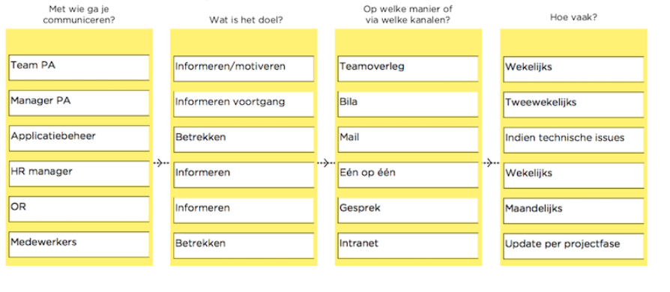
Voorbeelden van communicatieplannen

Slide 5
Communicatieplan en werving

